Slide 1
PROYECTO FINAL IMT-342
Hito 1
Gemelo digital del ABB IRB 120
ROS 2 Jazzy · URDF/Xacro · Cinemática DH · Pinza paralela
9 pruebas aprobadas
Error máximo 2.22 x 10⁻¹⁶ m
Versión comprobada el 10 de septiembre de 2026
Notes:
Presenta el objetivo general. Aclara desde el inicio que la geometría es provisional, pero la cadena cinemática y el pasaporte ya fueron verificados.
Fuentes:
- /home/marcelo767/Documentos/robotica/robotica-IMT342/2-2026/IMT342/equipo/proyecto/documentosGuia/Guia_PFI.pdf, sección 4
- /home/marcelo767/Documentos/robotica/robotica-IMT342/2-2026/IMT342/equipo/proyecto/docs/hito1/resultados.md

Slide 2
02
OBJETIVO Y PASAPORTE
El Hito 1 convierte una exigencia en una prueba
Lo que exige la guía
Criterio
Paquete ROS del ABB IRB 120 con pinza
Descripción URDF modular
Cinemática directa programada por el equipo
Comparación cartesiana reproducible
Sin resolver la cinemática mediante MoveIt
error < 1 x 10⁻⁶ m
Resultado real
2.22 x 10⁻¹⁶ m
APROBADO
IMT-342 · Hito 1 · 2/14
Notes:
Lee el criterio y después muestra que el resultado medido está muchos órdenes de magnitud por debajo del límite.
Fuentes:
- /home/marcelo767/Documentos/robotica/robotica-IMT342/2-2026/IMT342/equipo/proyecto/documentosGuia/Guia_PFI.pdf, sección 4
- /home/marcelo767/Documentos/robotica/robotica-IMT342/2-2026/IMT342/equipo/proyecto/docs/hito1/resultados.md

Slide 3
03
ARQUITECTURA ROS 2
Una sola muestra alimenta visualización y validación
Comando
Estado articular
Modelo espacial
Vista 3D
Usuario o motion_demo
joint_state_source
publica /joint_states
robot_state_publisher
publica TF
RViz muestra links
y frames
Mismo /joint_states
fk_validator
error en metros
Calcula la pose por DH y por la cadena URDF
IMT-342 · Hito 1 · 3/14
Notes:
Explica la bifurcación: el mismo estado llega a robot_state_publisher para TF y al validador para comparar DH contra URDF.
Fuentes:
- /home/marcelo767/Documentos/robotica/robotica-IMT342/2-2026/IMT342/equipo/proyecto/ros2_ws/src/irb120_hito1/launch/display.launch.py
- /home/marcelo767/Documentos/robotica/robotica-IMT342/2-2026/IMT342/equipo/proyecto/ros2_ws/src/irb120_hito1/irb120_hito1/nodes/fk_validator.py

Slide 4
04
PAQUETE MODULAR
La organización permite cambiar la apariencia sin romper la matemática
irb120_hito1/
Tres capas
urdf/
materials.xacro
irb120.macro.xacro
gripper.macro.xacro
irb120_with_gripper.urdf.xacro
kinematics/
dh.py
urdf_chain.py
nodes/
joint_state_source.py
motion_demo.py
fk_validator.py
launch/ rviz/ config/ test/
1
Modelo
URDF, Xacro, DH y parámetros
2
Ejecución
Nodos, tópicos, TF y launch
3
Evidencia
Pruebas, error y documentación
CAD futuro: solo visual y collision
IMT-342 · Hito 1 · 4/14
Notes:
Usa esta diapositiva para demostrar modularidad real. Señala que el CAD podrá cambiar sin editar los joints ni el código DH.
Fuentes:
- /home/marcelo767/Documentos/robotica/robotica-IMT342/2-2026/IMT342/equipo/proyecto/ros2_ws/src/irb120_hito1
- /home/marcelo767/Documentos/robotica/robotica-IMT342/2-2026/IMT342/equipo/proyecto/docs/hito1/trazabilidad.md

Slide 5
05
MODELO MATEMÁTICO
Seis filas DH definen la cadena cinemática
T(i-1,i) = Rz(thetaᵢ) Tz(dᵢ) Tx(aᵢ) Rx(alphaᵢ)
Eje | theta efectivo | d [m] | a [m] | alpha [rad]
1 | q1 | 0.290 | 0.000 | -pi/2
2 | q2 - pi/2 | 0.000 | 0.270 | 0
3 | q3 | 0.000 | 0.070 | -pi/2
4 | q4 | 0.302 | 0.000 | pi/2
5 | q5 | 0.000 | 0.000 | -pi/2
6 | q6 + pi | 0.072 | 0.000 | 0
Offsets no nulos: eje 2 = -pi/2 · eje 6 = +pi
IMT-342 · Hito 1 · 5/14
Notes:
Define theta, d, a y alpha. Destaca los offsets de los ejes 2 y 6 porque suelen ser la fuente de errores de signo.
Fuentes:
- /home/marcelo767/Documentos/robotica/robotica-IMT342/2-2026/IMT342/equipo/proyecto/documentosGuia/IJMERR-V12N2-121.pdf, Tabla I
- /home/marcelo767/Documentos/robotica/robotica-IMT342/2-2026/IMT342/equipo/proyecto/docs/hito1/modelo_cinematico.md
- /home/marcelo767/Documentos/robotica/robotica-IMT342/2-2026/IMT342/equipo/proyecto/ros2_ws/src/irb120_hito1/irb120_hito1/kinematics/dh.py

Slide 6
06
TRADUCCIÓN A URDF
Cada fila DH se descompone sin cambiar el orden
URDF aplica el origin fijo antes del movimiento del joint. Por eso la fila se divide en tres transformaciones.
Joint móvil
Offset fijo
Geometría fija
Rz(qᵢ)
+
Rz(offsetᵢ)
+
Tz(dᵢ) Tx(aᵢ) Rx(alphaᵢ)
joint_i
theta_offset_i
dh_i
Resultado
La cadena URDF y el producto DH llegan a la misma pose para cualquier postura probada.
IMT-342 · Hito 1 · 6/14
Notes:
Explica que la descomposición no es un truco visual. Conserva exactamente el orden de la convención DH clásica.
Fuentes:
- /home/marcelo767/Documentos/robotica/robotica-IMT342/2-2026/IMT342/equipo/proyecto/docs/hito1/modelo_cinematico.md, sección Correspondencia DH-URDF
- /home/marcelo767/Documentos/robotica/robotica-IMT342/2-2026/IMT342/equipo/proyecto/ros2_ws/src/irb120_hito1/urdf/irb120.macro.xacro

Slide 7
07
DESCRIPCIÓN DEL ROBOT
Xacro une módulos y genera el URDF que ROS carga
Materiales
Brazo
Pinza
materials.xacro
irb120.macro.xacro
gripper.macro.xacro
Colores reutilizables
6 joints y frames DH
2 dedos y tcp_link
irb120_with_gripper.urdf.xacro
Xacro expande este archivo a irb120_with_gripper.urdf
Árbol único: base_link a tcp_link
IMT-342 · Hito 1 · 7/14
Notes:
Aclara que Xacro genera URDF. El archivo principal llama los tres módulos y deja una cadena única desde la base hasta el TCP.
Fuentes:
- /home/marcelo767/Documentos/robotica/robotica-IMT342/2-2026/IMT342/equipo/proyecto/ros2_ws/src/irb120_hito1/urdf/irb120_with_gripper.urdf.xacro
- /home/marcelo767/Documentos/robotica/robotica-IMT342/2-2026/IMT342/equipo/proyecto/ros2_ws/src/irb120_hito1/urdf/irb120_with_gripper.urdf

Slide 8
08
EJECUCIÓN EN VIVO
El launch inicia todo y permite elegir el modo de demostración
ros2 launch irb120_hito1 display.launch.py demo_motion:=true
1
2
3
4
5
robot_state_publisher
joint_state_source
motion_demo
fk_validator
rviz2
URDF y TF
Estados y límites
Trayectoria suave
Error DH-URDF
Vista 3D
Movimiento cíclico
5 posturas clave, interpolación cosenoidal y pinza entre 0 y 0.015 m
IMT-342 · Hito 1 · 8/14
Notes:
Explica que demo_motion es opcional. Sin ese argumento el robot queda quieto y acepta comandos manuales.
Fuentes:
- /home/marcelo767/Documentos/robotica/robotica-IMT342/2-2026/IMT342/equipo/proyecto/ros2_ws/src/irb120_hito1/launch/display.launch.py
- /home/marcelo767/Documentos/robotica/robotica-IMT342/2-2026/IMT342/equipo/proyecto/ros2_ws/src/irb120_hito1/irb120_hito1/motion.py
- /home/marcelo767/Documentos/robotica/robotica-IMT342/2-2026/IMT342/equipo/proyecto/ros2_ws/src/irb120_hito1/irb120_hito1/nodes/motion_demo.py

Slide 9
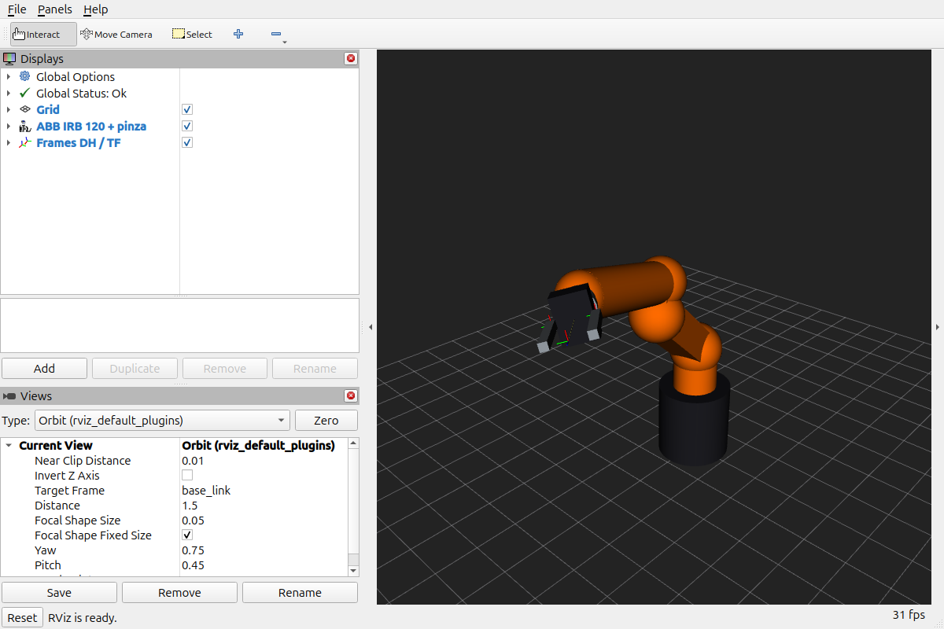
09
EVIDENCIA VISUAL REAL
RViz muestra la cadena completa en una postura dinámica
Qué se observa
Seis eslabones en naranja
Pinza paralela montada en tool0
Frames de colores visibles
Grilla con base_link fijo
Postura no nula durante la animación
Geometría visual provisional
IMT-342 · Hito 1 · 9/14
Notes:
Esta es una captura real tomada durante la ejecución. Aclara que RViz visualiza, pero no simula dinámica ni fuerzas.
Fuentes:
- /home/marcelo767/Documentos/robotica/robotica-IMT342/2-2026/IMT342/equipo/proyecto/docs/hito1/assets/rviz_irb120_demo_automatica.png
- /home/marcelo767/Documentos/robotica/robotica-IMT342/2-2026/IMT342/equipo/proyecto/ros2_ws/src/irb120_hito1/rviz/hito1.rviz

Slide 10
10
PROCEDIMIENTO PARA EL AULA
La demostración en vivo cabe en tres acciones
1
Preparar
2
Mostrar
3
Cerrar
source /opt/ros/jazzy/setup.bash
cd .../proyecto/ros2_ws
source install/setup.bash
ros2 launch irb120_hito1
display.launch.py
demo_motion:=true
Ctrl+C
Señal de éxito: la terminal repite APROBADO y RViz mantiene el brazo en movimiento
IMT-342 · Hito 1 · 10/14
Notes:
Antes de la clase deja el workspace compilado. Durante la exposición solo carga los entornos y ejecuta launch.
Fuentes:
- /home/marcelo767/Documentos/robotica/robotica-IMT342/2-2026/IMT342/equipo/proyecto/README.md, sección Demostración recomendada
- /home/marcelo767/Documentos/robotica/robotica-IMT342/2-2026/IMT342/equipo/proyecto/docs/hito1/guion_defensa.md

Slide 11
11
MÉTODO DE VALIDACIÓN
Dos caminos independientes reducen el riesgo de un falso positivo
Misma postura q1 ... q6
Camino A
Camino B
Producto de seis matrices DH
Recorrido independiente del URDF
kinematics/dh.py
kinematics/urdf_chain.py
norma de posición
4 posturas documentadas y 100 posturas pseudoaleatorias reproducibles
IMT-342 · Hito 1 · 11/14
Notes:
Subraya que no se está comparando el código consigo mismo. El evaluador URDF interpreta joints, origin y axis por una ruta separada.
Fuentes:
- /home/marcelo767/Documentos/robotica/robotica-IMT342/2-2026/IMT342/equipo/proyecto/ros2_ws/src/irb120_hito1/irb120_hito1/kinematics/dh.py
- /home/marcelo767/Documentos/robotica/robotica-IMT342/2-2026/IMT342/equipo/proyecto/ros2_ws/src/irb120_hito1/irb120_hito1/kinematics/urdf_chain.py
- /home/marcelo767/Documentos/robotica/robotica-IMT342/2-2026/IMT342/equipo/proyecto/ros2_ws/src/irb120_hito1/test/test_urdf_matches_dh.py

Slide 12
12
RESULTADOS MEDIDOS
El pasaporte queda aprobado con amplio margen
2.220446049250 x 10⁻¹⁶ m
error posicional máximo
Evidencia | Resultado | Criterio
Construcción | 1 paquete terminado | sin errores
Pruebas | 9 aprobadas | 0 fallos
Pasaporte offline | 2.22 x 10⁻¹⁶ m | menor a 1 x 10⁻⁶ m
Validación en movimiento | APROBADO continuo | DH coincide con URDF
APROBADO
IMT-342 · Hito 1 · 12/14
Notes:
Muestra primero el número grande y luego la tabla. Explica que 1e-16 es ruido de redondeo de punto flotante.
Fuentes:
- /home/marcelo767/Documentos/robotica/robotica-IMT342/2-2026/IMT342/equipo/proyecto/docs/hito1/resultados.md
- /home/marcelo767/Documentos/robotica/robotica-IMT342/2-2026/IMT342/equipo/proyecto/ros2_ws/src/irb120_hito1/irb120_hito1/verify_model.py

Slide 13
13
ALCANCE ACTUAL
La función está cerrada y la apariencia queda preparada para el CAD
Completo hoy
Pendiente visual
Seis ejes y pinza articulados
Frames base_link, tool0 y tcp_link
Movimiento manual y automático
Límites articulares oficiales
DH, URDF y pruebas coherentes
Error inferior a 1e-6 m
Formato preferido
.dae visual
.stl colisión
Alternativa
STEP con cada eslabón como componente independiente, unidades claras y postura cero indicada
El CAD sustituye visual y collision. No cambia joints, frames ni DH.
IMT-342 · Hito 1 · 13/14
Notes:
Presenta el pendiente como una sustitución visual controlada. Una sola malla fusionada no sirve porque los eslabones deben moverse por separado.
Fuentes:
- /home/marcelo767/Documentos/robotica/robotica-IMT342/2-2026/IMT342/equipo/proyecto/README.md, sección Modelo visual pendiente
- /home/marcelo767/Documentos/robotica/robotica-IMT342/2-2026/IMT342/equipo/proyecto/docs/hito1/trazabilidad.md, sección Pendiente para el gemelo visual definitivo
- ABB Product specification IRB 120, 3HAC035960-001 Rev. S: https://library.e.abb.com/public/6aed5e91083f4fceb358eea2fe4c1bab/3HAC035960%20PS%20IRB%20120-en.pdf

Slide 14
Hito 1 aprobado
Comandos finales
Tres ideas para recordar en la defensa
Validar
ros2 run irb120_hito1
verify_model
1
URDF describe el robot y Xacro organiza sus módulos
Demostrar
2
DH y URDF se validan por caminos independientes
ros2 launch irb120_hito1
display.launch.py
demo_motion:=true
3
El CAD pendiente cambia la forma, no la cinemática
Preguntas
2.22 x 10⁻¹⁶ m · 9 pruebas · 6 ejes + pinza
Notes:
Cierra con seguridad. Si preguntan por el CAD, responde que la interfaz de integración ya está definida y protegida por pruebas de regresión.
Fuentes:
- /home/marcelo767/Documentos/robotica/robotica-IMT342/2-2026/IMT342/equipo/proyecto/docs/hito1/guion_defensa.md
- /home/marcelo767/Documentos/robotica/robotica-IMT342/2-2026/IMT342/equipo/proyecto/docs/hito1/resultados.md

